Slide 1
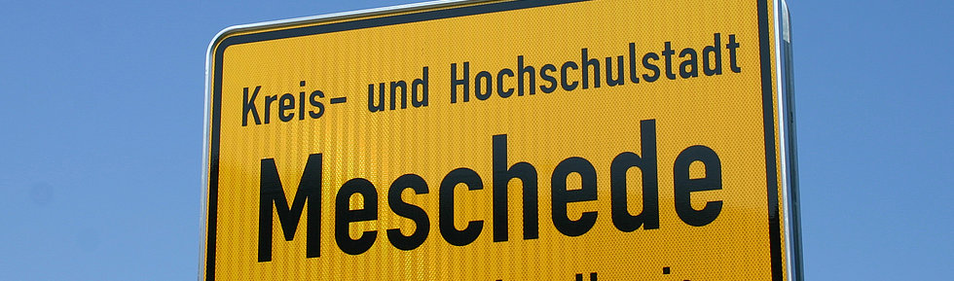
Informationen zum Übergang für die weiterführenden Schulen
Präsentation aller Grundschulen im Mescheder Stadtgebiet

Slide 2

„Die Qual der Wahl“
Welche weiterführende Schule soll mein Kind besuchen?

Slide 3

Die beste Schule für mein Kind
Hauptschule?
Realschule?
Gymnasium?

Slide 4
Welche Schulform entspricht am ehesten meinem Kind?
?
Lernmöglichkeiten
Begabungen
Neigungen
Interessen

Slide 5
Die Kernfrage
Ihre Entscheidung darüber, welche Schule für Ihr Kind geeignet ist, sollte von den Bedürfnissen und Fähigkeiten Ihres Kindes ausgehen.
Welche Schule ermöglicht meinem Kind eine stressfreie und angstreduzierende Schulzeit?
  Welche Schule kann mein Kind ohne dauerhafte Nachhilfe schaffen?

Slide 6
Die Schulformen im Vergleich
Es gibt drei Schulformen, die im Mescheder Stadtgebiet angeboten werden. Auf den folgenden Seiten erhalten Sie grundlegende Informationen zum Schulsystem in NRW und spezifische Angaben zu den Angeboten vor Ort.

Slide 7
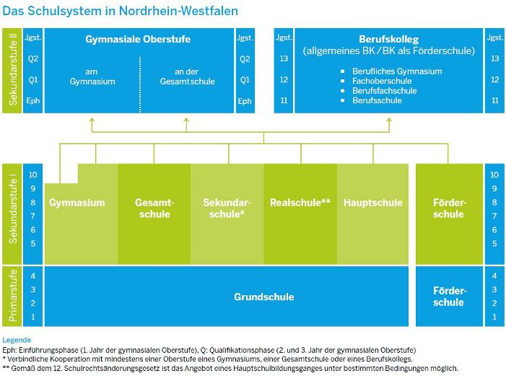
Die Mescheder Gymnasien haben ein Abitur nach G9 (9 Jahre Schulbesuch)

Slide 8
Hauptschule | Realschule | Gymnasium
Fächer Deutsch, Mathematik, Englisch Naturwissenschaften (Biologie, Chemie, Physik), Gesellschaftslehre (Geschichte, Politik, Erdkunde) Kunst, Musik, Textilgestaltung Religionslehre Sport Arbeitslehre (Technik, Wirtschaft, Hauswirtschaft) Die Fächer Mathematik und Englisch werden in den Klassen 7-9 in Grund- und Erweiterungskurs erteilt Wahlpflichtunterricht in den Klassen 7-10 in Naturwissenschaften und Arbeitslehre oder Musik und Kunst | Fächer Deutsch, Mathematik, Englisch Naturwissenschaften (Biologie, Chemie, Physik), Gesellschaftslehre (Geschichte, Politik, Erdkunde) Kunst, Musik, Textilgestaltung Religionslehre Sport Ab Klasse 7 Wahlpflichtunterricht: zweite Fremdsprache, naturwissenschaftlich – technischer, sozialwissen- schaftlicher oder musisch- künstlerischer Schwerpunkt | Fächer Deutsch, Mathematik, Englisch Zweite Fremdsprache ab Klasse 7 Ggf. dritte Fremdsprache im Rahmen des Wahlpflichtunterrichts ab Klasse 9, Angebot an Schulen ist unterschiedlich Naturwissenschaften (Biologie, Chemie, Physik), Gesellschaftslehre (Geschichte, Politik, Erdkunde) Kunst, Musik, Textilgestaltung Religionslehre Ggf. praktische Philosophie Sport

Slide 9
Hauptschule | Realschule | Gymnasium
Abschlüsse Hauptschulabschluss (nach Klasse 9) Hauptschulabschluss (nach Klasse 10 Typ A) Mittlerer Schulabschluss (Fachoberschulreife Klasse 10 Typ B → Sind alle Leistungen mindestens befriedigend beinhaltet dieser Abschluss auch die Berechtigung zum Besuch der gymnasialen Oberstufe | Abschlüsse Ein dem Hauptschul-abschluss (nach Klasse 9) gleichwertiger Abschluss Ein dem Hauptschul-abschluss (nach Klasse 10) gleichwertiger Abschluss Mittlerer Schulabschluss (Fachoberschulreife) ↓ Sind alle Leistungen mindestens befriedigend beinhaltet dieser Abschluss auch die Berechtigung zum Besuch der gymnasialen Oberstufe. | Abschlüsse (neben Abitur und dem schulischen Teil der Fachhochschulreife) Am Ende der Klasse 9 Ein dem Hauptschul-abschluss (nach Klasse 9) gleichwertiger Abschluss Am Ende der Klasse 10 Ein dem Hauptschul-abschluss (nach Klasse 10) gleichwertiger Abschluss Mittlerer Schulabschluss (Fachoberschulreife) Am Ende der Oberstufe Abitur

Slide 10
Informationen über die Bildungsgänge
Hauptschule | Realschule | Gymnasium
Grundlegende allgemeine Bildung Vorbereitung auf eine Berufsausbildung Individuelle Förderung aller Kinder Stärkung der Basiskompetenzen in Deutsch und Mathematik Praxisnaher Unterricht | Erweiterte allgemeine Bildung Praktische Fähigkeiten und das Interesse an theoretischen Zusammenhängen werden gefördert Berufsorientierende Inhalte in allen Fächern | Vertiefte allgemeine Bildung, die für ein Hochschulstudium oder auch berufliche Ausbildung qualifiziert G9 ist wieder Regelfall Zweite Fremdsprache ist verpflichtend Eintritt in die gymnasiale Oberstufe durch Versetzung

Slide 11
Das Schulsystem in NRW ist vielseitig
An allen Schulformen in NRW kann sowohl der Hauptschulabschluss wie auch der mittlere Schulabschluss erworben werden
Unser Schulsystem ist durchlässig. Es gibt viele Wege
zur Erreichung höherwertiger Abschlüsse.
Bei sehr guten Leistungen in der Haupt- und Realschule ist ein direkter Wechsel in die gymnasiale Oberstufe eines Gymnasiums oder eines Berufskollegs möglich.
Selbst ohne Abitur ist es inzwischen möglich, mit einer Berufsausbildung und entsprechender Berufserfahrung zu studieren.

Slide 12
Erprobungsstufe
In der Hauptschule, der Realschule und im Gymnasium werden jeweils die Klassen 5 und 6 als Erprobungsstufe geführt.
Die Erprobungsstufe dient der Erprobung, Förderung und Beobachtung der Schülerinnen und Schüler.
In der Erprobungsstufe werden dreimal im Schuljahr Erprobungsstufenkonferenzen durchgeführt, in denen über die individuelle Entwicklung der Schülerin oder des Schülers, über etwaige Schwierigkeiten, deren Ursachen und mögliche Wege zu ihrer Überwindung und über besondere Fördermöglichkeiten beraten wird.
Am Ende der Erprobungsstufe entscheidet die Klassenkonferenz, ob die Schülerin oder der Schüler den Bildungsgang in der gewählten Schulform fortsetzen kann. Nach jedem Schulhalbjahr in der Erprobungsstufe befindet sie außerdem darüber, ob sie den Eltern leistungsstarker Schülerinnen und Schüler einen Wechsel ihres Kindes zur höheren Schulform empfiehlt. Den Eltern, deren Kinder die geforderten Leistungen nicht erbringen können, wird der Wechsel in eine untere Schulform empfohlen.

Slide 13
Informationen zum örtlichen Schulangebot
Weiterführende Schulen im Stadtgebiet Meschede
Gymnasium der Stadt Meschede
Gymnasium der Benediktiner (Privatschule)
Realschule der Stadt Meschede
St. Walburga-Realschule (Privatschule)
St. Walburga-Hauptschule
Konrad-Adenauer-Hauptschule (Freienohl)

Slide 14
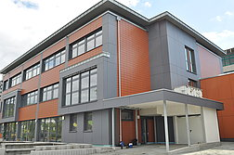
Gymnasium der Stadt Meschede
Schederweg 65
59872 Meschede
Tel.: 0291-9938-0
Fax: 0291-9938-99
E-Mail: post@gymnasium-meschede.de
www.gymnasium-meschede.de
Schulleiterin: Claudia Bertels
Stellvertr. Schulleiter: Christoph Heimes
Sekretariat: Claudia Einheuser, Christina Vorst
Bürozeiten:
Mo-Do: 07.00-15.30 Uhr
Fr: 07.00-13.00 Uhr
Tag der offenen Tür: Sa. 13.12.2025 (sollte man an diesem Tag verhindert sein, kann ein
kleiner „Tag der offenen Tür“ am 21.01.2026 besucht werden)
Informationsabend für die Eltern: Di. 09.12.2025 um 19.00 Uhr

Slide 15
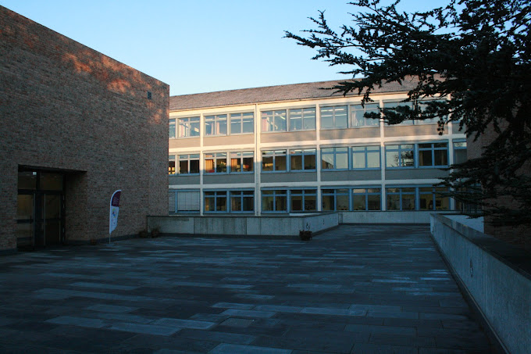
Gymnasium der Benediktiner
(Privatschule, kirchlicher Träger)
Klosterberg 7
59872 Meschede
Tel.: 0291 99680
Fax: 0291 996827
E-Mail: verwaltung@gymn-benedictinum.de
www.gymn-benedictinum.de
Schulleiter: Joachim Deckers
Stellv. Schulleiter: Hendrik Grewe
Sekretariat: Birgit Meßelke, Britta Rüthing
Bürozeiten:
Mo-Do: 7:30-16:00 Uhr
Fr: 07.30-12.30 Uhr
Tag der offenen Tür: ! Freitag, 05.12.2025 ! 14.30 Uhr – 18.00 Uhr
Informationsabend für die Eltern: 02.12.2025 um 19.00 Uhr in der Aula

Slide 16
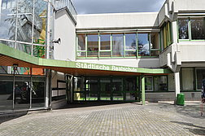
Realschule der Stadt Meschede
Schederweg 59
59872 Meschede
Tel.: 0291 6177
Fax: 0291 6107
E-Mail: sekretariat@realschule-meschede.de
www.realschule-meschede.de
Schulleiter: Benno Baier
Stellvertr. Schulleiter: Gregor Vogt
Sekretariat: Jutta Jung
Bürozeiten: Mo-Fr: 7:00-14:00 Uhr
Tag der offenen Tür: Samstag, 24.01.2026 (Uhrzeit wird auf der Homepage eingestellt)
Informationsabend für die Eltern: 11.12.2025 (Uhrzeit wird auf der Homepage eingestellt)

Slide 17
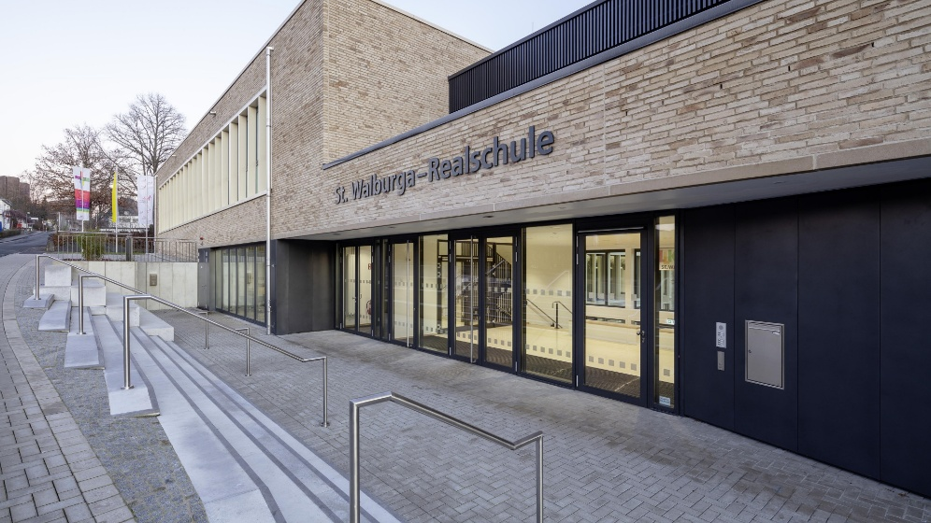
St. Walburga-Realschule
(Privatschule, kirchlicher Träger)
An Klocken Kapelle 18
59872 Meschede
Tel.: 0291 9529840
Fax: 0291 9529849
E-Mail: info@walburga-realschule.de
www.walburga-realschule.de
Schulleiter: Dr. Markus Pohl
Stellv. Schulleiterin: Claudia Heitkamp-Kappest
Sekretariat: Dorothea Hermes
Bürozeiten: Mo-Fr: 07.00 – 15.00 Uhr
Tag der offenen Tür: Samstag, 31.01.2026 09.00 – 11.30 Uhr
Informationsabend für die Eltern: 27.11.2025 um 19.30 Uhr

Slide 18
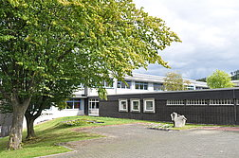
St. Walburga - Schule
Kath. Hauptschule der Stadt Meschede
Schederweg 57
59872 Meschede
Tel: 0291-6561
Fax: 0291-2182
E-Mail: Sekretariat@Walburga-Hauptschule.de
www.walburga-hauptschule.de
kommissarische Schulleiterin: Steffi Lehmenkühler
Stellv. Schulleitung: ---
Sekretariat: Stephanie Goldhorn
Bürozeiten: Mo-Fr: 07.00 – 13.00 Uhr
Tag der offenen Tür: 17.01.2026

Slide 19
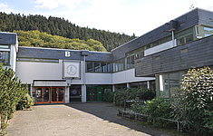
Konrad-Adenauer-Gemeinschaftshauptschule
Im Ohl 9
59872 Meschede-Freienohl
Tel.: 02903/6305
E-Mail: kas-freienohl@web.de
www.kas-freienohl.de
Schulleiterin: Nathalie Evers-Stumpf
stellv. Schulleiterin: Anja Otte
Sekretariat: Christiane Schotka
Bürozeiten:
Mo-Do: 07.00-15.00 Uhr
Fr: 07-13.30 Uhr
Tag der offenen Tür: 31.01.2026

Slide 20
Anmeldung an
Hauptschulen, Realschulen, Gymnasien
Das Anmeldeverfahren zu den städtischen und privaten Haupt- und Realschulen und Gymnasien im Stadtgebiet Meschede findet in der Regel jeweils im Februar statt. Mit dem Halbjahreszeugnis erhalten alle Kinder, die die vierte Klasse einer Grundschule besuchen, ein Anmeldeformular sowie alle notwendigen Informationen für das Anmeldeverfahren.

Slide 21
Weitere Informationen finden Sie unter folgendem Link:
www.schulen-im-team.de/film
Der Film ist in mehreren Sprachen abrufbar.

Slide 22

Alles Gute für die Schulwahl !

